Slide 1

Planeringskonferens
Upplands orienteringsförbund
25 november 2023

Slide 2
Program för dagen
9:00-10:00 Välkomnande, introduktion och start av gruppdiskussioner.
10:00-10:30 Förmiddagsfika
10:30-11:30 Fortsättning gruppdiskussioner
11:30-12:00 Återsamling och återkoppling på gruppdiskussionerna
12:00 Lunch
12:40 Gruppvis utvärdering och planering – Ordförande/Utbildning - Arrangemang - Ungdom
13:30-14:00 Fika (grupperna tar fika när det passar)
14:30 Samling och genomgång
15:30 Avslutning

Slide 3
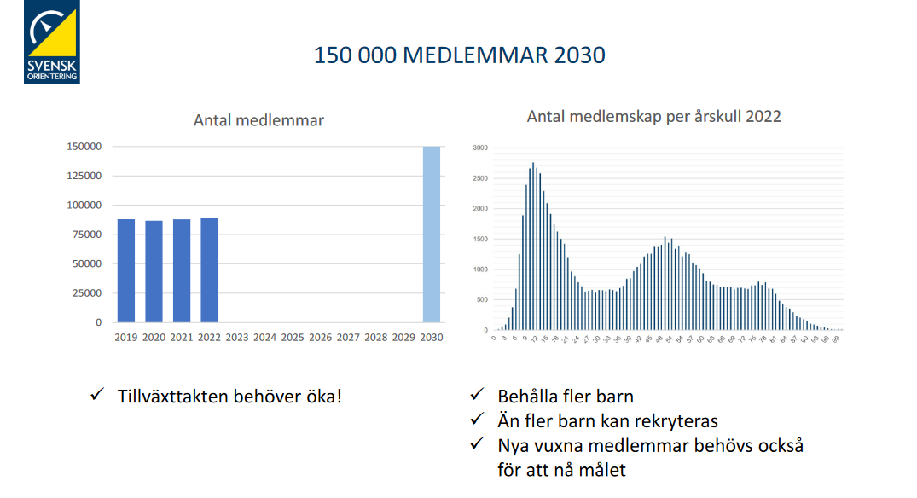
PlaneriStafettSngskonferens Upplands OrientStering

Slide 4
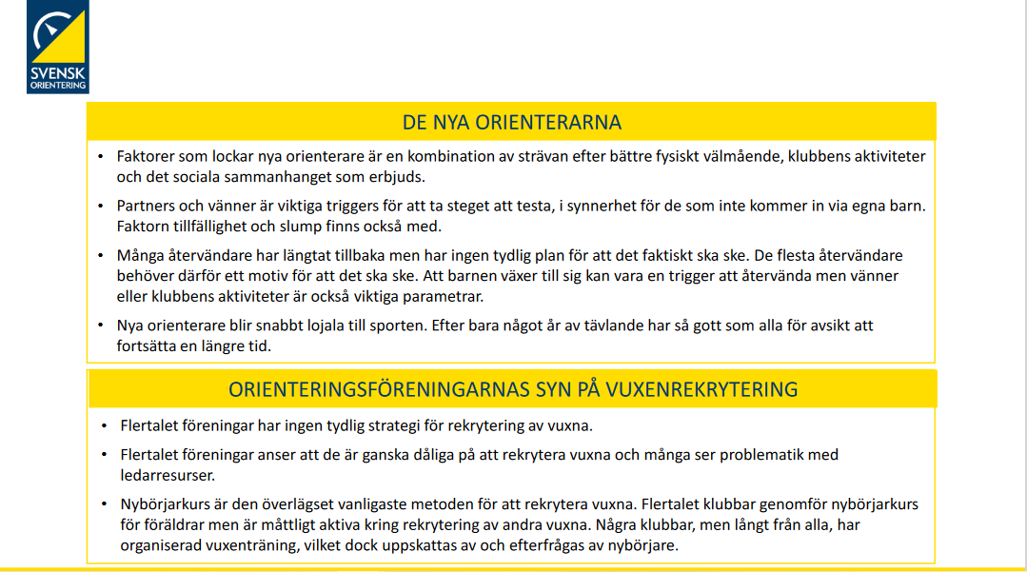
PlaneriStafettSngskonferens Upplands OrientStering
Notes:
Enkät som skickats ut till nybörjare och återvändare
Samt till klubbar
2 av 3 börjar med barn, 1 av 3 börjar utan tydlig påverkan av barn.
Återvändare – 1 av 2 kommer tillbaka samtidigt som barnen börjar, 1 av 2 börjar utan barn.

Slide 5
Deltagande i tävlingar
2010-2023
Uppland

Slide 6
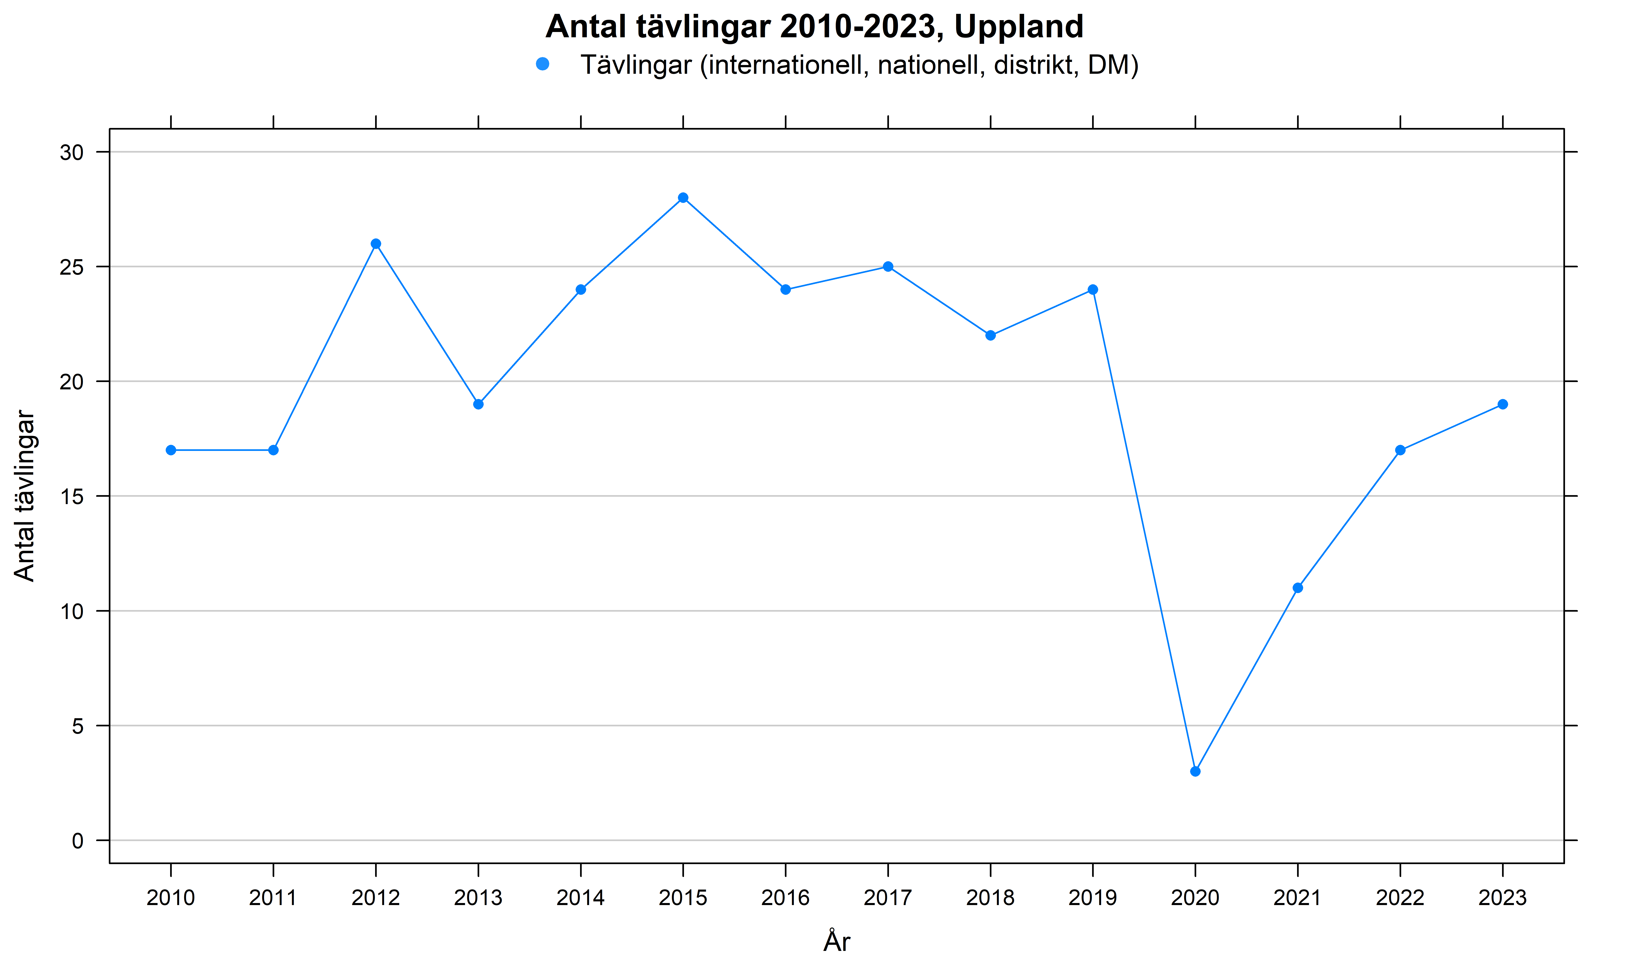

Slide 7
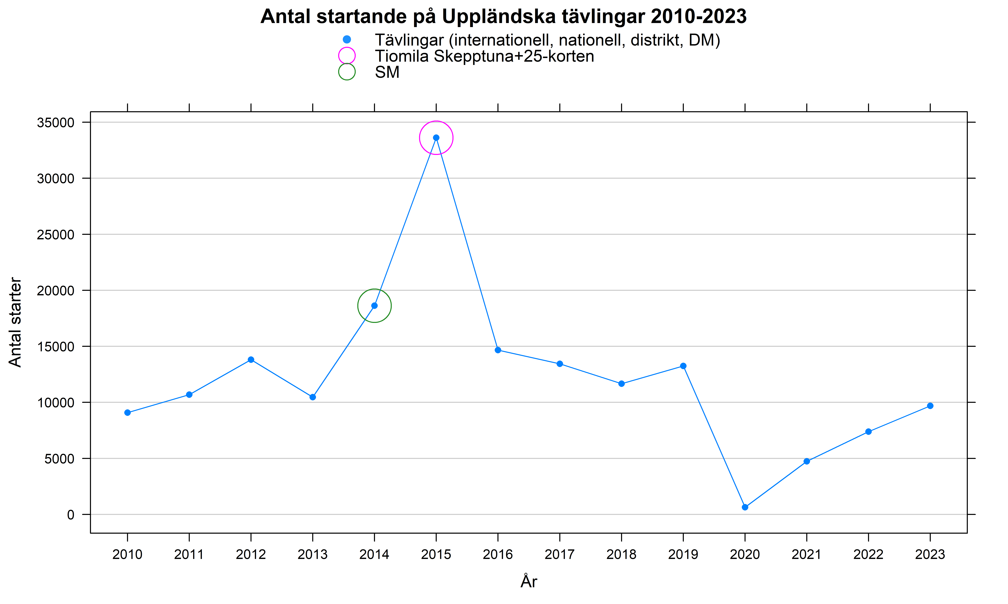

Slide 8
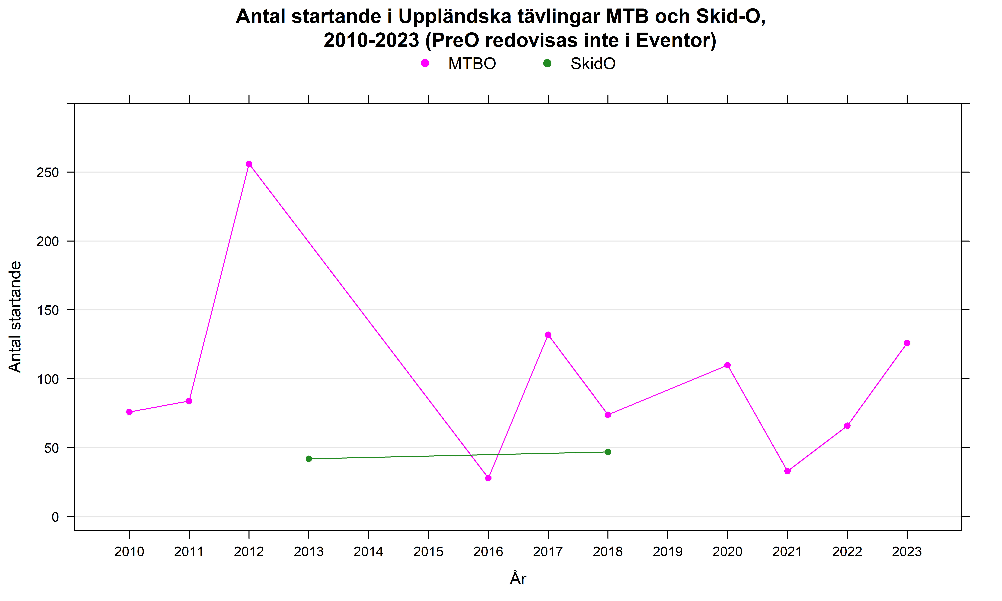

Slide 9
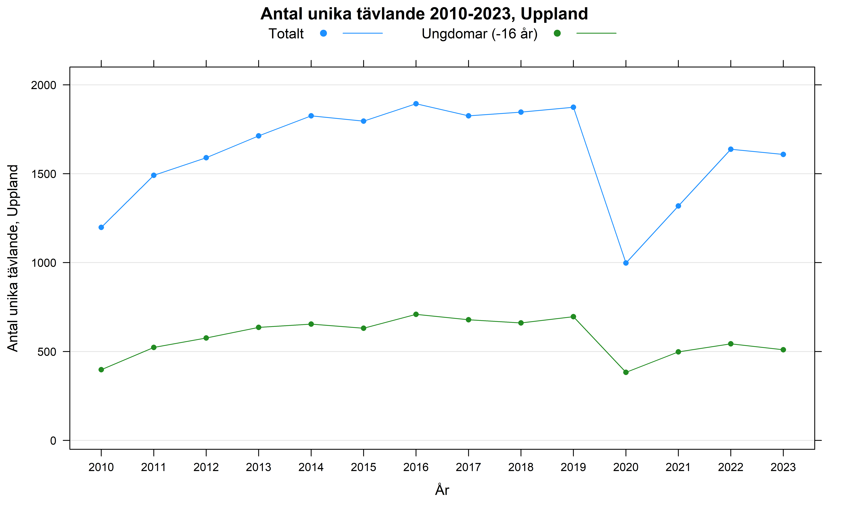

Slide 11
Stafett-DM
Vad kan vi göra för att öka intresset för stafett-DM?
Tävlingen lockar tyvärr väldigt få lag, och även om det är en trevlig tävling för de som deltar så blir det mycket jobb för arrangören trots få deltagare. Hur lockar vi fler deltagare? Ändrad klassindelning?

Slide 12
Större, årlig stafett i distriktet
Om Rånässtafettens framtid är oklar så kommer vi inte ha någon stor stafett i distriktet. Kan vi hjälpas åt att få i gång en stafett i så fall? Den kanske kan arrangeras på olika ställen i Uppland olika år?

Slide 13
Norra Uppland
Hur gör vi för att öka orienteringsverksamheten i norra delen av vårt distrikt? SOFT har som mål att det ska finnas orienteringsverksamhet i alla landets kommuner. Vad kan vi göra för att det ska finnas orienteringsverksamhet inom rimligt avstånd för alla upplänningar? Vad kan distriktet göra för att stötta och hjälpa?

Slide 14
Ökat samarbete för att behålla och utveckla juniorer/seniorer
För att kunna behålla och utveckla juniorer och yngre seniorer i de mindre klubbarna skulle ett
utökat samarbete mellan klubbarna vara bra. Idag går det mycket tid för ledare att lägga
kvalitativa träningar till relativt få deltagare och risken är stor att de som vill utvecklas byter till
andra klubbar/distrikt. Ett förslag finns om ett utökat samarbete mellan SOFT, UOF och OLGY
där SOFT står för samordningen med en av sina landslagstränare. Allt för att minska arbetet i
klubbarna och samtidigt höja kvalitén och behålla våra juniorer.
UOF har under 2022-23 startat ett mindre samarbete med SOFT och köpt träningar av Johan
Runesson, vilket varit väldigt uppskattat. Det är det samarbetet som är tänkt ska utökas och nu
även innefatta samordning av de träningar som klubbarna och OLGY redan lägger. En
diskussion om hur UOF ska fördela sin budget framöver och om detta är en bra idé behövs.

